Slide 1
Kvindens menstruationscyklus

Slide 2
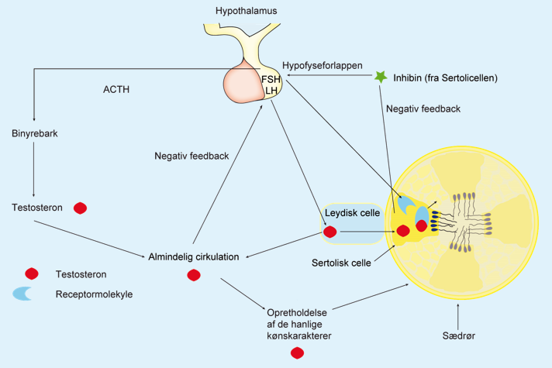
Men lige de mandlige hormoner..

Slide 3
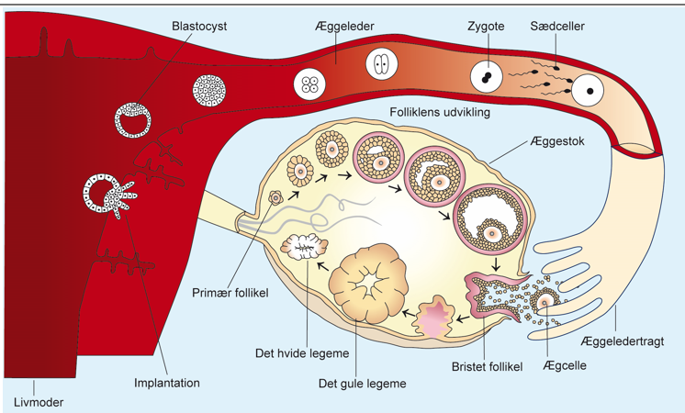
Befrugtning og implantation

Slide 4
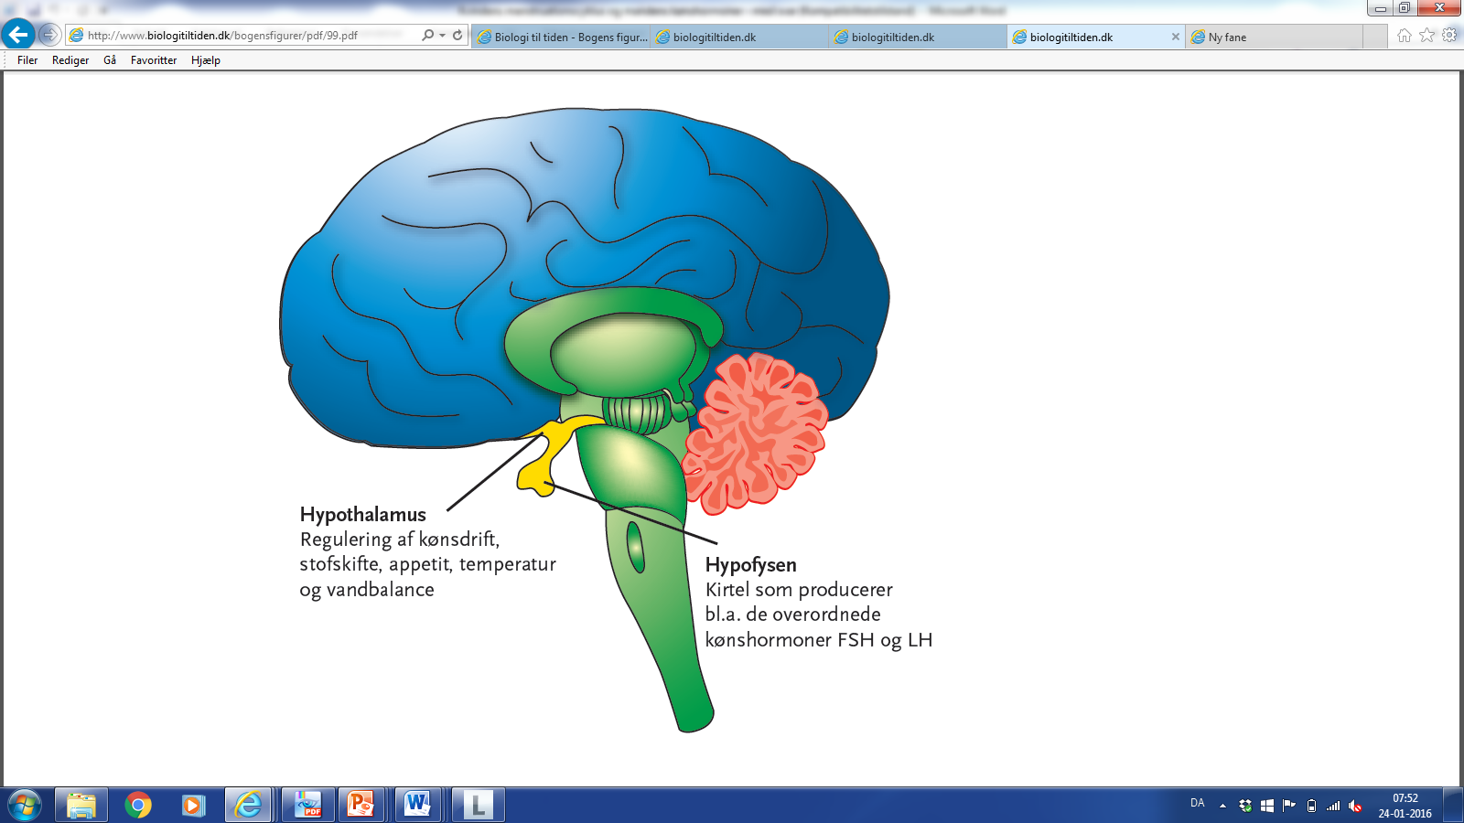
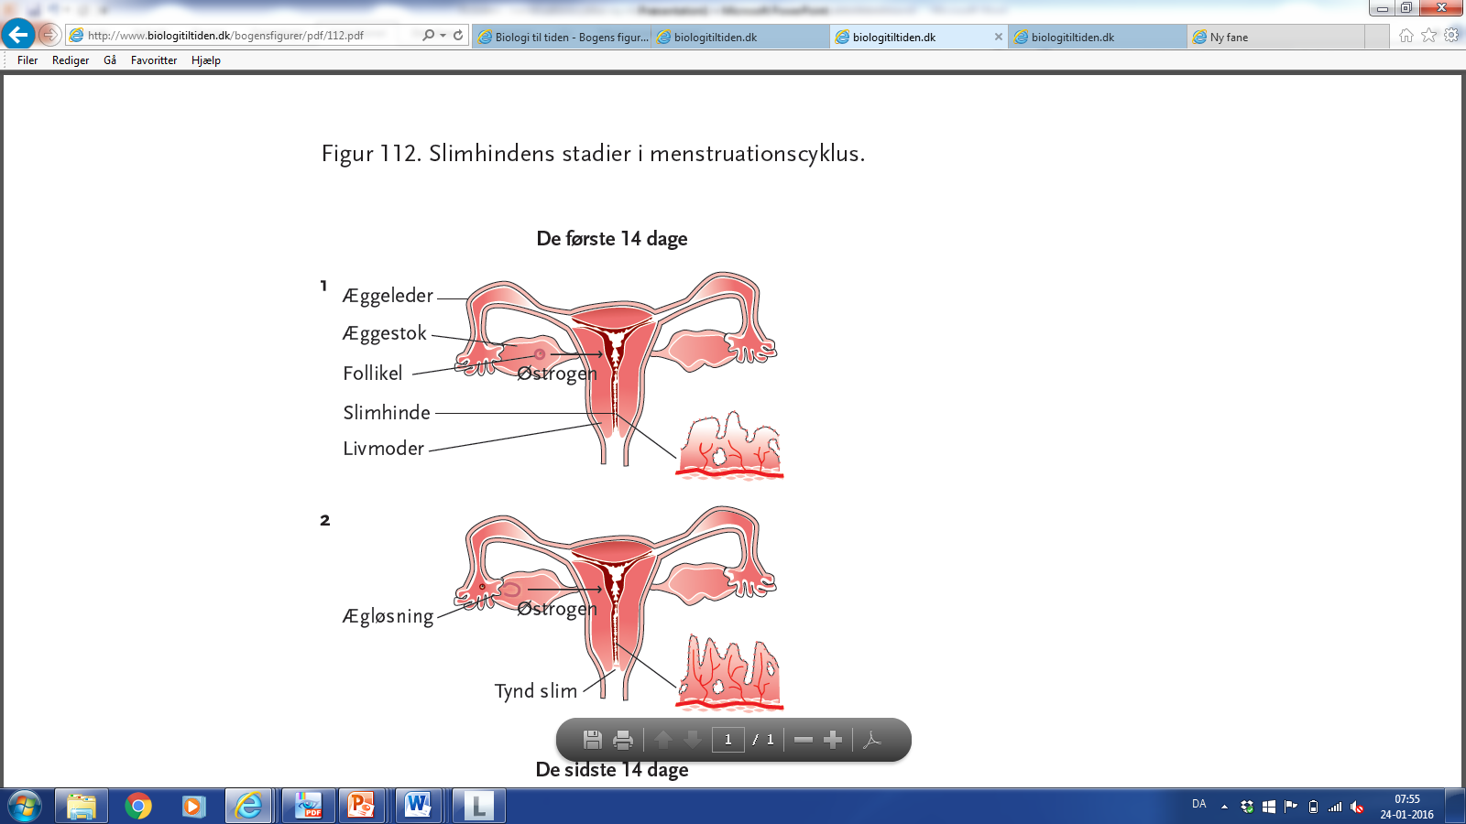
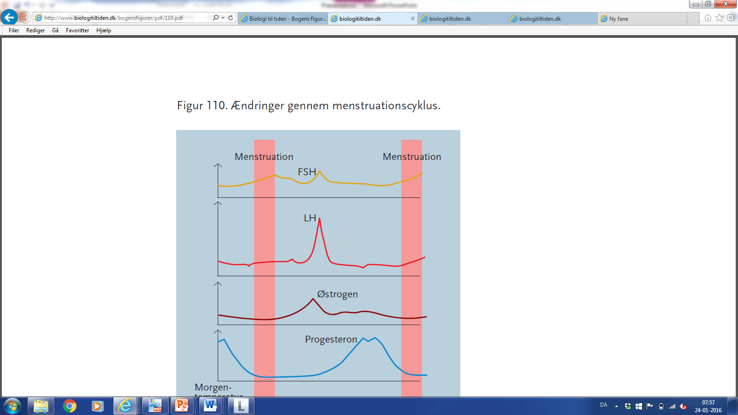
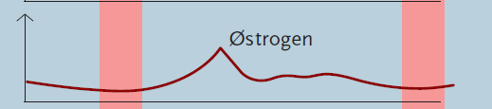
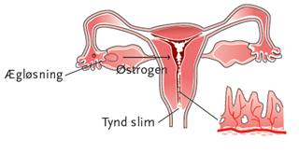
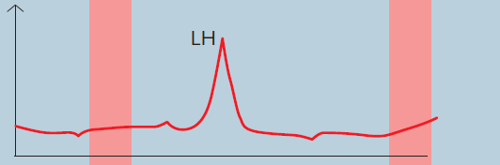
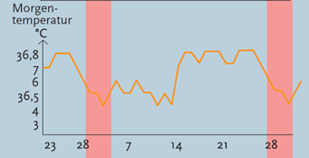
1: Hypofysen producerer FSH (Follikel Stimulerende Hormon)
2: FSH sendes med blodet til æggestokkene, hvor der sættes gang i modning af et æg fra én af æggestokkene
3: Østrogen: produceres i æggestokkene – cellerne i livmoderen deler sig (mitose) – klargør til dannelse af moderkage. Tynd slim: bedre adgang for sædceller
4: Højt østrogenindhold i blodet: besked til hjernen om at producere LH (Luteiniserende Hormon).Positiv feedback
5: LH: besked om ægløsning
14 dage efter sidste menstruations begyndelse
Temp.stiger ½ grad C

Slide 5
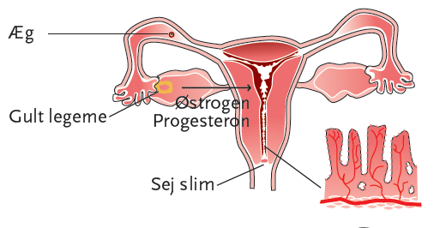
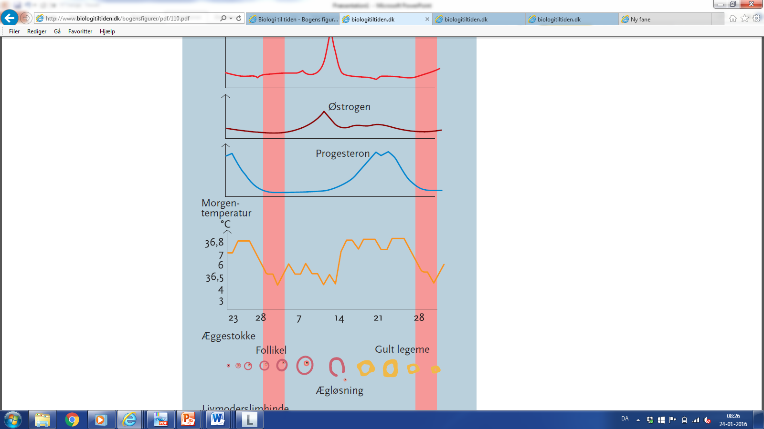
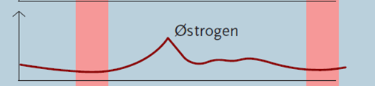
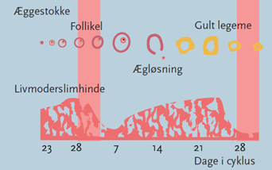
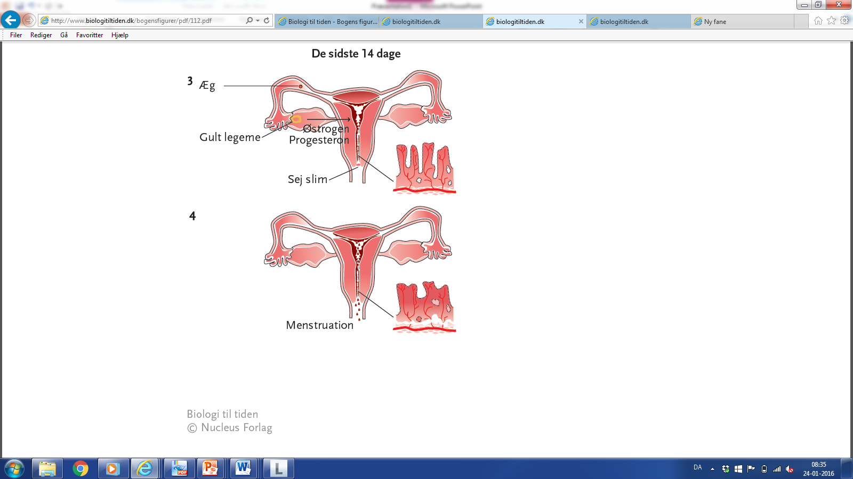
6: Ægget har forladt folliklen – resterne af folliklen omdannes til ”gult legeme”
Gult legeme producerer østrogen og progesteron
7: Østrogen får celledelingen til at fortsætte i livmoderslimhinden
8: Progesteron signalerer at de yderste celler i slimhinden skal danne slim – et befrugtet æg skal kunne sætte sig fast
Progesteron signalerer også at slim i livmodermunden skal være sej – lukker for skadelige infektioner
Men sædceller kan leve ca. 5 døgn
Indenfor 1 døgn efter ægløsning
9: Menstruationscyklus afsluttes
11: Ny cyklus starter med ny blødning – medmindre ægget er blevet befrugtet – fosteret giver her med udsendelse af hormoner, besked om at det gule legeme skal opretholde sin produktion
10: Det gule legeme dør – der produceres ikke længere østrogen og progesteron – livmoderslimhinden kan ikke opretholdes – den afstødes
Hvornår er der mulighed for at ægget befrugtes?

Slide 6
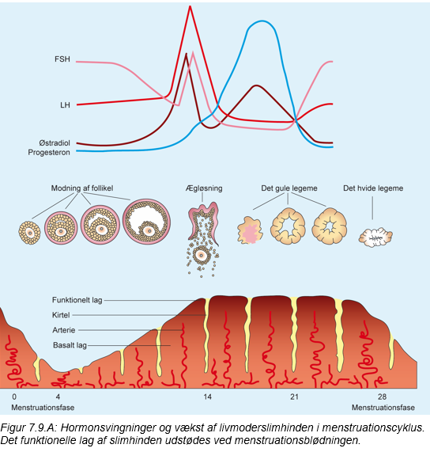

Slide 7
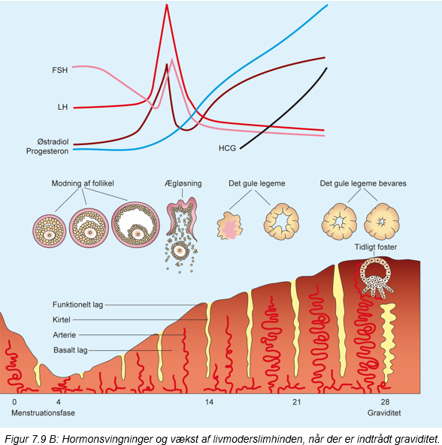

Slide 8
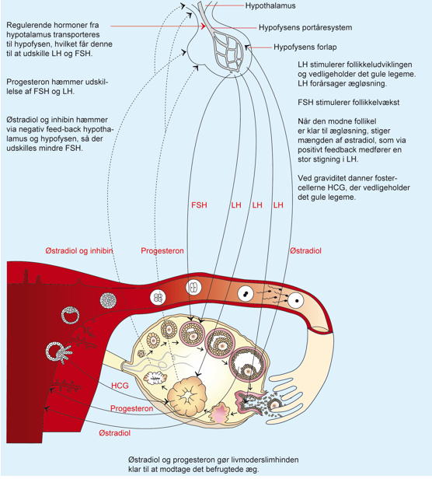
Hormonel regulering af menstruationscyklus

